Slide 1
利用方向-能量重建探测 K-40 地球中微子
孙昊哲
清华大学工程物理系

Slide 2
地球中微子通量计算
2025.05.19

Slide 3
地球中微子通量计算
K40 Th232 U238衰变中微子能谱
地球模型
地球中微子通量计算

Slide 4
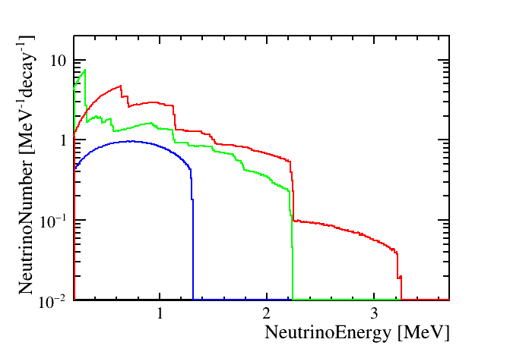
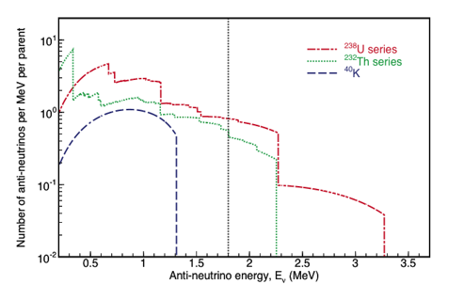
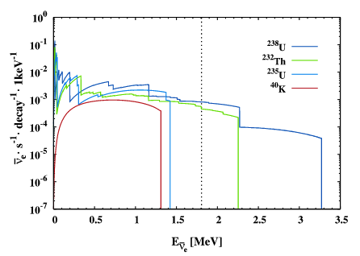
K40 Th232 U238衰变中微子能谱
红色：U238
绿色：Th232
蓝色：K40
KamLAND
Borexino

Slide 5
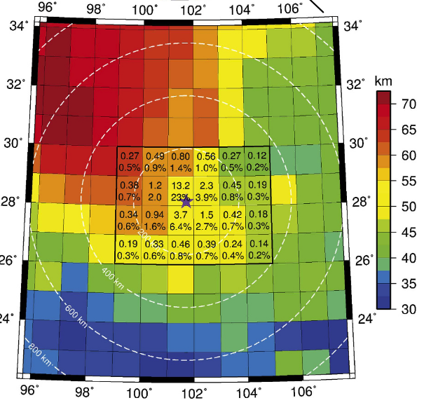
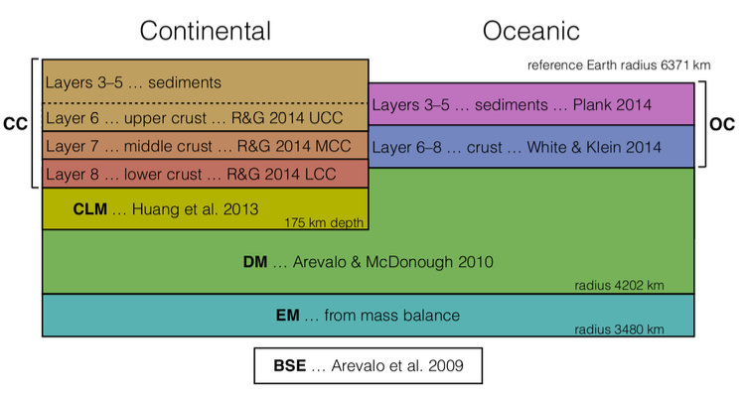
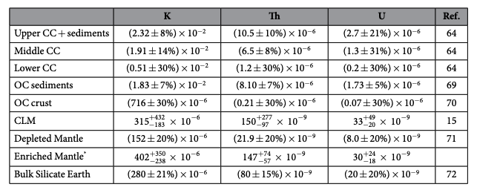
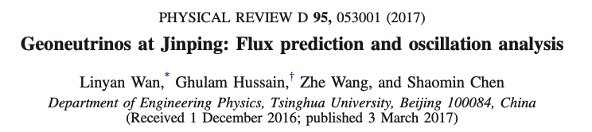
地球模型
地壳 Crust1.0
1deg x 1 deg
8 layers
地幔
CLM DM EM
元素含量
依据文献

Slide 6

地球中微子通量计算
由模型给出不同格点的密度、元素含量
计算该格点放出中微子数
按照立体角计算锦屏处的通量
锦屏位置
(28.15323°N，101.7114°E，海拔1500 m)

Slide 7
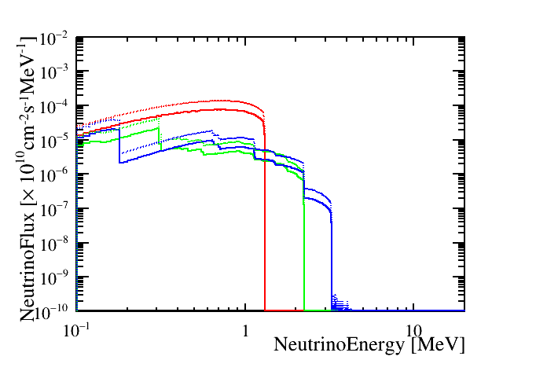
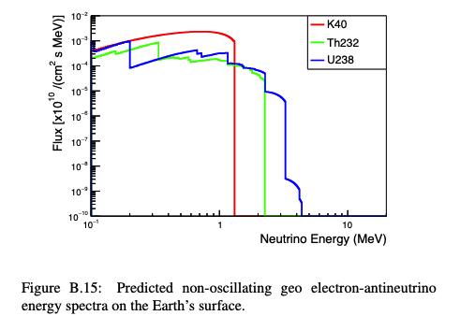
地球中微子通量计算
相差大约1个数量级
使用的元素含量、地球模型有些不同
点线：不考虑振荡
实线：振荡后

Slide 8
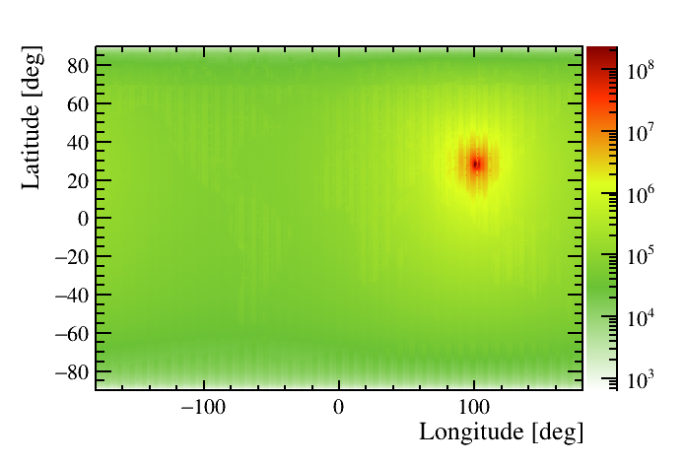
地球中微子通量计算
程序可能有bug
后续可以对比的量
用matlab计算结果
Pee’
地壳、地幔中微子总通量

